Slide 1
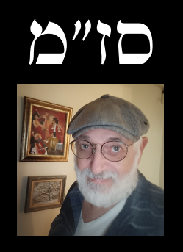

דו-שיח כסגנון האפליקציה

Slide 2
דו-שיח כסגנון האפליקציה
The author writes only half of the book:
the other half is written by the reader.
המחבר כותב רק חצי מהספר: החצי השני נכתב על ידי הקורא.
Joseph Conrad (born Józef Teodor Konrad Korzeniowski)

Slide 3
דו-שיח כסגנון האפליקציה
האם תלמידינו יבנו אפליקציות מעוצבות
ונוחות לשימוש מבחינת המשתמש
(ולא מבחינת המתכנת!)
תלוי בנו, במורים.
תדרשו – תקבלו, לא תדרשו – לא תקבלו.

Slide 4
דו-שיח כסגנון האפליקציה
האם תלמידינו יבנו אפליקציות מעוצבות
ונוחות לשימוש מבחינת המשתמש
(ולא מבחינת המתכנת!)
תלוי בנו, במורים.
תדרשו – תקבלו, לא תדרשו – לא תקבלו.

Slide 5
דו-שיח כסגנון האפליקציה
אל תזלזלו בעיצוב – ולא רק בגלל שיש לו חלק נכבד בציון שמקבלים בבחינת הבגרות.
נכון, מעצב ומתכנת – מקצועות די שונים,
אבל כאשר מלמדים תלמידים לחשוב על העיצוב,
זה עוזר להם להתקדם גם בתכנות.

Slide 6
דו-שיח כסגנון האפליקציה
היבט נוסף: ללמד תלמידינו
להתחשב ביצירת דו-שיח של ממש
בין אפליקציה לבין משתמש.
זה כולל גם הצגת הודעות בדרכים שונות,
מתן הזדמנות למשתמש לבחור מכמה אופציות,
אפשרות בכל רגע לגשת למדריך,
לצור קשר עם "שירות תמיכה" ועוד...

